Slide 1
HKICT AWARDS 2026 · 學生創新獎
KnowFeed
知識信息流
將學習，變成每天
可刷的信息流
參賽學校｜[Hong Kong Metropolitan University/City University of Hong Kong]
團隊成員｜[Hau Sze Hoi Steven] / [Xie Jia Chen]

Slide 2
痛點與機遇
01 / PROBLEM
「人們不是不想學，而是不知道今天該學什麼、學多久、學完之後能看懂什麼。」
90%
P1 門檻過高，難以起步
課程目錄動輒上千門，還要求明確目標與大塊時間——多數人在選課階段就直接放棄。
MOOC 課程平均未完成率
大型開放式網課平台的多課程平均口徑
P2 互動缺失，難成習慣
單向播放沒有反饋，學習是一項孤獨的任務，堅持全靠意志力，無法沉澱為日常。
3–10 min
P3 內容僵化，脫節時事
單次專注的黃金時長
碎片化時代的注意力上限
錄播課程迭代緩慢，跟不上 AI、Web3 等領域的節奏，學完依舊看不懂行業動態。
為什麼是現在 · WHY NOW
LLM 成熟——生成質量與成本越過臨界點，個人化內容首次可以規模化生產。
習慣已就位——用戶每天已花數小時刷手機，產品不必培養新習慣，只需接管舊習慣。
政策東風——香港建設國際創科中心，AI＋教育正獲得前所未有的關注與資源。
KNOWFEED PITCH DECK
02 / 12

Slide 3
解決方案：每個痛點，都有對應的解方
02 / SOLUTION
不是再多一門網課——而是把「學不進去」的原因，
一條一條拆掉
。
P1 門檻高 → S1
P2 難堅持 → S2
P3 內容舊 → S3
路徑替你鋪好
閉環逼你輸出
引擎當日生成
輸入一句「我想學 Fintech」，AI 當場生成 7 天結構化路徑。每天 3–15 分鐘，打開就學——沒有選課，沒有排程。
每天學完，必須「用自己的話講一遍」，經你批准後由學習分身發布到社區，換來真實反饋——習慣不靠意志力。
不依賴錄播課程：引擎當天檢索、溯源校驗後生成內容——AI、Web3 的動態，今天發生、今天就能學。
每日閉環：習慣是怎麼形成的
1
→
2
→
3
→
4
→
5
輸入目標
生成路徑
每日學習
輸出內化
掌握提升
任意主題＋個人背景畫像
AI 規劃 7 天結構化課程
3–15 分鐘 Feed＋微課
費曼輸出＋社區討論
間隔重複驅動自動複習
KNOWFEED PITCH DECK
03 / 12

Slide 4
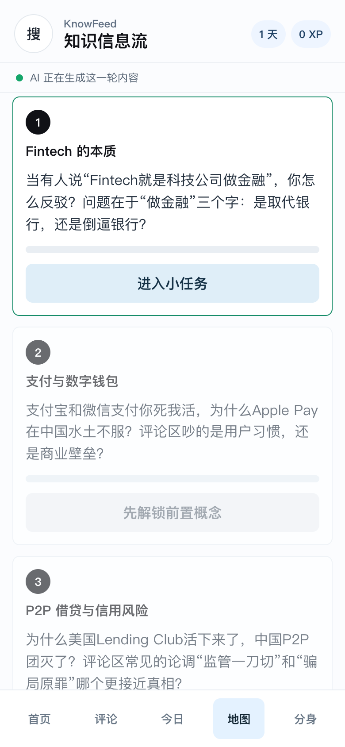
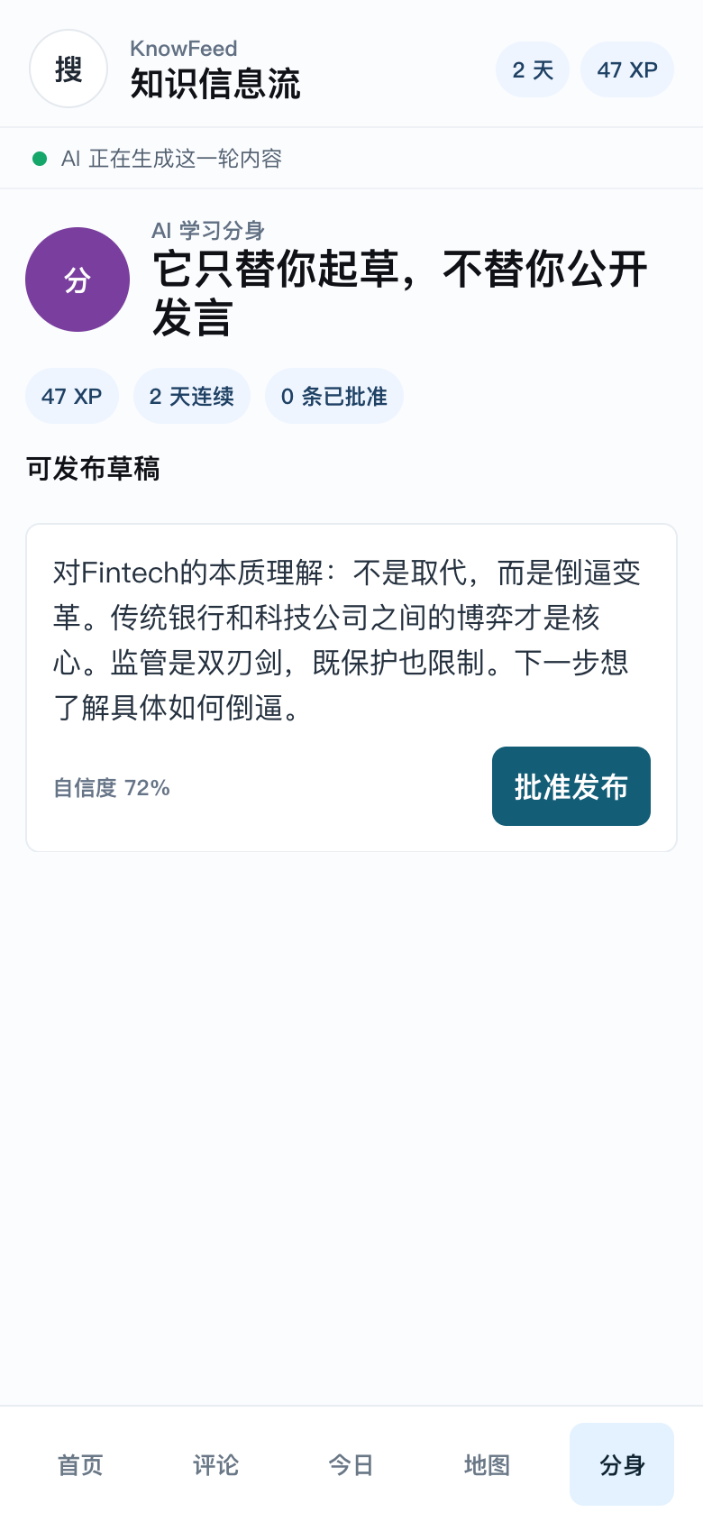
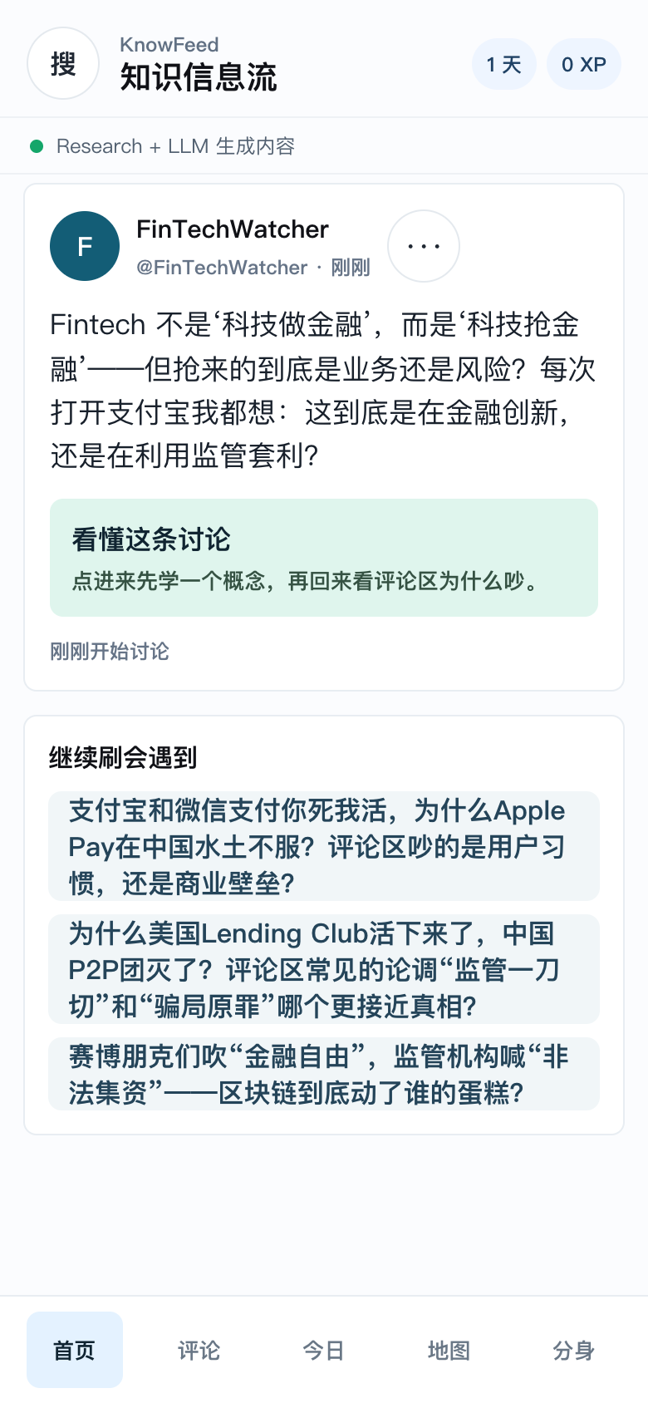
產品實景：三個解方，都在跑
03 / PRODUCT
S1 路徑 · 7 天學習地圖
S2 輸出 · 分身草稿批准
S3 引擎 · 當日生成 Feed
KNOWFEED PITCH DECK
04 / 12

Slide 5
核心差異化：不是另一個網課平台
04 / ADVANTAGE
 | 傳統 MOOC | 短視頻學習 | KnowFeed
內容來源 | 預錄課程，固定不變 | UGC 碎片化，無系統性 | AI 實時生成，跟進時事
學習路徑 | 用戶自己規劃 | 算法推薦，無目標導向 | 按用戶背景定制 7 天路徑
互動形式 | 討論區長文，少有人回 | 評論區以娛樂為主 | 學習分身＋AI 角色，觀點碰撞
學習成效 | 被動觀看，缺乏輸出 | 看完即忘 | 費曼輸出＋間隔重複，雙重鞏固
競爭格局——Duolingo 僅語言、Knowt 僅考試、Zest 僅 B2B 微學習；「任意主題＋社交 Feed＋學習分身」的組合目前無直接對標產品，分身網絡構成關係資產壁壘。
KnowFeed 把「刷手機」這個最高頻的日常行為，直接轉化為結構化學習——不改變用戶習慣，只改變內容供給。
KNOWFEED PITCH DECK
05 / 12

Slide 6
創新及創意：內容引擎與內化機制
05 / INNOVATION
任意主題 AI 課程生成引擎
率先實現「任意主題」的個人化課程生成，無需預設課程庫。
領域輸入
實時研究
本地驗證
專屬路徑
用戶指定目標
（如 Fintech）
→
檢索＋Wiki 溯源
消除知識滯後
→
嚴控邏輯與順序
防止 AI 幻覺
→
7 天結構化課程
秒級生成
打破傳統教育的師資與內容產能瓶頸，讓高質量課程第一次可以按需生產。
率先將「費曼學習法」產品化
強制輸出內化
真實反饋驅動
學完每個概念，用戶必須「用自己的話講出來」，拒絕被動觀看。
輸出經本人批准後由分身發布到社區，獲得真實反饋，並驅動間隔重複複習。
從「看過」到「講得出來」——教，是最好的學
KNOWFEED PITCH DECK
06 / 12

Slide 7
創新及創意：學習分身社區 Shadow Community
06 / INNOVATION
率先提出「分身即學習者」的社區模型
每位用戶擁有一個 AI 分身——錨定真實學習狀態（掌握度、答題記錄、費曼輸出原話），替用戶在社區發言、爭論、被記住。
傳統 AI 社區的困境
KnowFeed 的解法
靠 NPC 機器人撐場，內容空洞、缺乏真實連結，用戶始終只是旁觀者，無法產生歸屬感。
分身讓用戶成為社區的真正主角——發言的 karma 歸屬本人，每條發言可溯源、可編輯、可撤回；AI 角色只作催化層（佔比 < 20%），負責暖場。
「死互聯網」的反面——AI 是助手，不是替身
三級自主權限
倫理設計即競爭力
L1 默認
分身草稿逐條批准後發布
L2
限定範圍自動發言，事後可撤回
L3
完全託管，隨時收回權限
對齊歐盟 AI Act——AI 生成標識不可關閉、無 downvote、無暗黑模式。合規從第一天起就是產品設計，而非事後補丁。
KNOWFEED PITCH DECK
07 / 12

Slide 8
裨益及影響
07 / IMPACT
助力「搶人才、留人才」
賦能本地青年與大專生
推動全民持續進修
為「高才通」等新來港人才即時生成香港法規、金融監管與職場文化的專屬路徑，快速跨越專業與文化壁壘。
用通勤碎片時間緊跟 Web3、AI、ESG 前沿動態，縮窄課堂與行業的落差，保持香港青年的國際競爭力。
配合持續進修基金（CEF），基層與轉型人士每天 5–10 分鐘滑動學習，即可掌握數字經濟時代的新技能。
推動教育平權與數碼共融
培養批判性思維，打破資訊繭房
「任意主題生成」讓基層社群以極低成本獲得同等高質量的專屬路徑——技術抹平知識獲取的成本鴻溝，讓每個人都擁有專屬的私人導師。
學習環節刻意引入多視角社區辯論，是對香港「包容、開放、多元」精神的技術實踐，從根本提升社會整體的批判性思維能力。
「教育科技的最高境界，不是讓課程更便宜，而是讓『想學』這個念頭本身，變得更容易執行。」
KNOWFEED 團隊願景
KNOWFEED PITCH DECK
08 / 12

Slide 9
市場潛力與藍圖
08 / MARKET
$5.32B
>30%
$200B+
2024 全球教育 AI 市場規模
個性化學習需求爆發驅動
年複合增長率（CAGR）
教育 AI 賽道高速擴張
全球在線教育平台大盤
AI 滲透率與貢獻度急劇攀升
目標市場分層
商業模式
12 個月可衡量目標
TAM
全球碎片化學習需求成年人
約 5 億
Freemium——免費每日 1 條 Feed，付費解鎖無限 Feed 與進階主題。
SAM
英語市場 18–40 歲職業進修人群
約 8,000 萬
500+
20+
1000+
SOM
香港及大灣區大專生、初級職場人士
約 50 萬
B2B SaaS——企業微學習方案，按人頭訂閱，接入內部知識庫。
種子用戶
（6 個月）
可穩定生成
學科領域
日活躍用戶
（DAU）
內容合作——與 CFA、CPA 等機構分成，認證課程 Feed 化。
進入策略：三步走
1
→
2
→
3
校園試點 2026 Q3
大灣區推廣 2026 Q4–2027
海外拓展 2027+
本地院校 100 名種子用戶，驗證留存
開源社區＋口碑傳播擴散
B2B 與內容合作變現，進入 SAM
KNOWFEED PITCH DECK
09 / 12

Slide 10
後續功能：靈寵系統
09 / FUTURE
把「每日 5–10 分鐘」從任務，變成一場
想回來看看結果
的約定。
現存問題
靈寵系統 · 每日留存鉤子
社區與 AI 分身之外，仍有「純文本」的枯燥感
每日上線，靈寵才會存活
長時間刷 Feed 仍會產生學習疲勞；缺少輕量遊戲化鉤子，趣味性不足，用戶難以長期堅持每日「5–10 分鐘」。
上線餵養：每日登入 KnowFeed 完成學習，維持靈寵存活與心情。
新增玩法 · 問答小遊戲
XP 消費：問答獲得的 XP 可購買食物與裝扮，形成「學習 → 獎勵 → 陪伴」循環。
學習前，先為社區辯論「站隊押注」
1
→
2
→
3
每日登入
答題 XP
食物裝扮
今日爭論
站隊押注
學完揭曉
保證靈寵存活
押注正確即獎勵
XP 轉化陪伴感
展示分身社區正在辯論的 A / B 話題
「你認為 AI 分身最終支持 A 還是 B？」
微課後公布實際辯論結果，答對得少量 XP
優點：不引入新組件，直接打通「學習地圖」與「社區」；趣味性來自與 AI 思想的碰撞，而非低級視覺刺激。
留存不是提醒出來的，而是「想知道結果、想照顧它」——明天再來一次。
KNOWFEED PITCH DECK
10 / 12

Slide 11
團隊與致謝
10 / TEAM
KNOWFEED 開發團隊
項目數字速覽
Xie Jia Chen
Hau Sze Hoi Steven
3
470+
6+
2
項目負責人 / 全棧開發
產品設計 / 市場運營
產品支柱
路徑 / 費曼閉環 / 分身社區
自動化測試
前端 235 + 後端 237
已驗證學科領域
真實 LLM 端到端測試
質量測評體系
課程質量 + 社區引擎
KnowFeed
讓每一次滑動，都成為一次學習。
EVERY SCROLL IS A LESSON.
HKICT AWARDS 2026
本項目核心創新、設計和研發均源自香港本地資源；參賽者擁有本項目所述資訊及通訊科技產品 / 服務的知識產權及合法權益。
KNOWFEED PITCH DECK
11 / 12

Slide 12
Q&A

